Slide 1
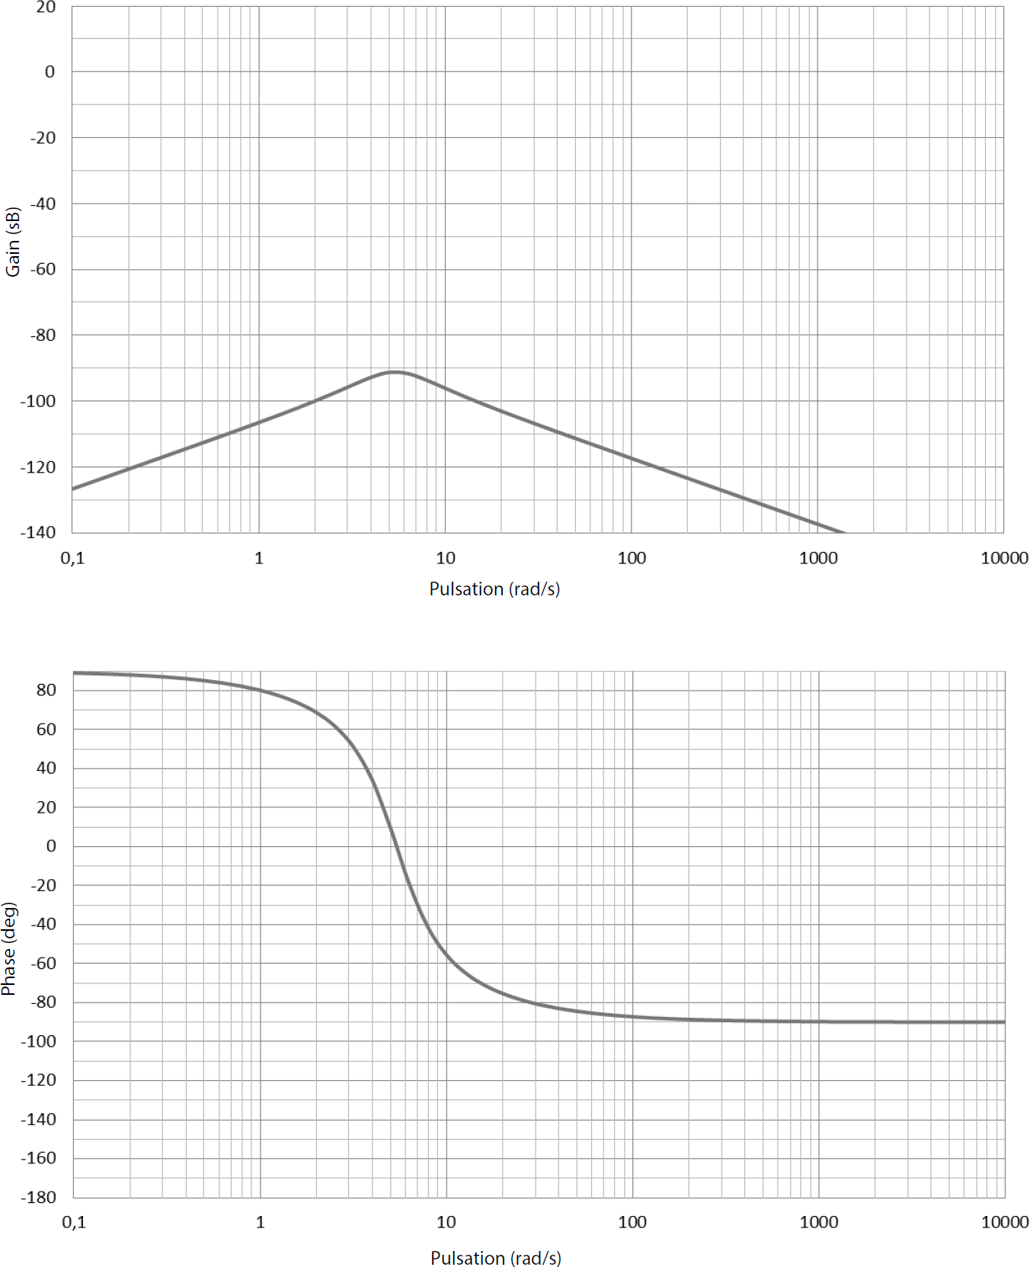
$$ω_{Z}=−106 dB$$
$$ω_{Z}=5,5 rad⋅s^{−1}$$

Slide 2
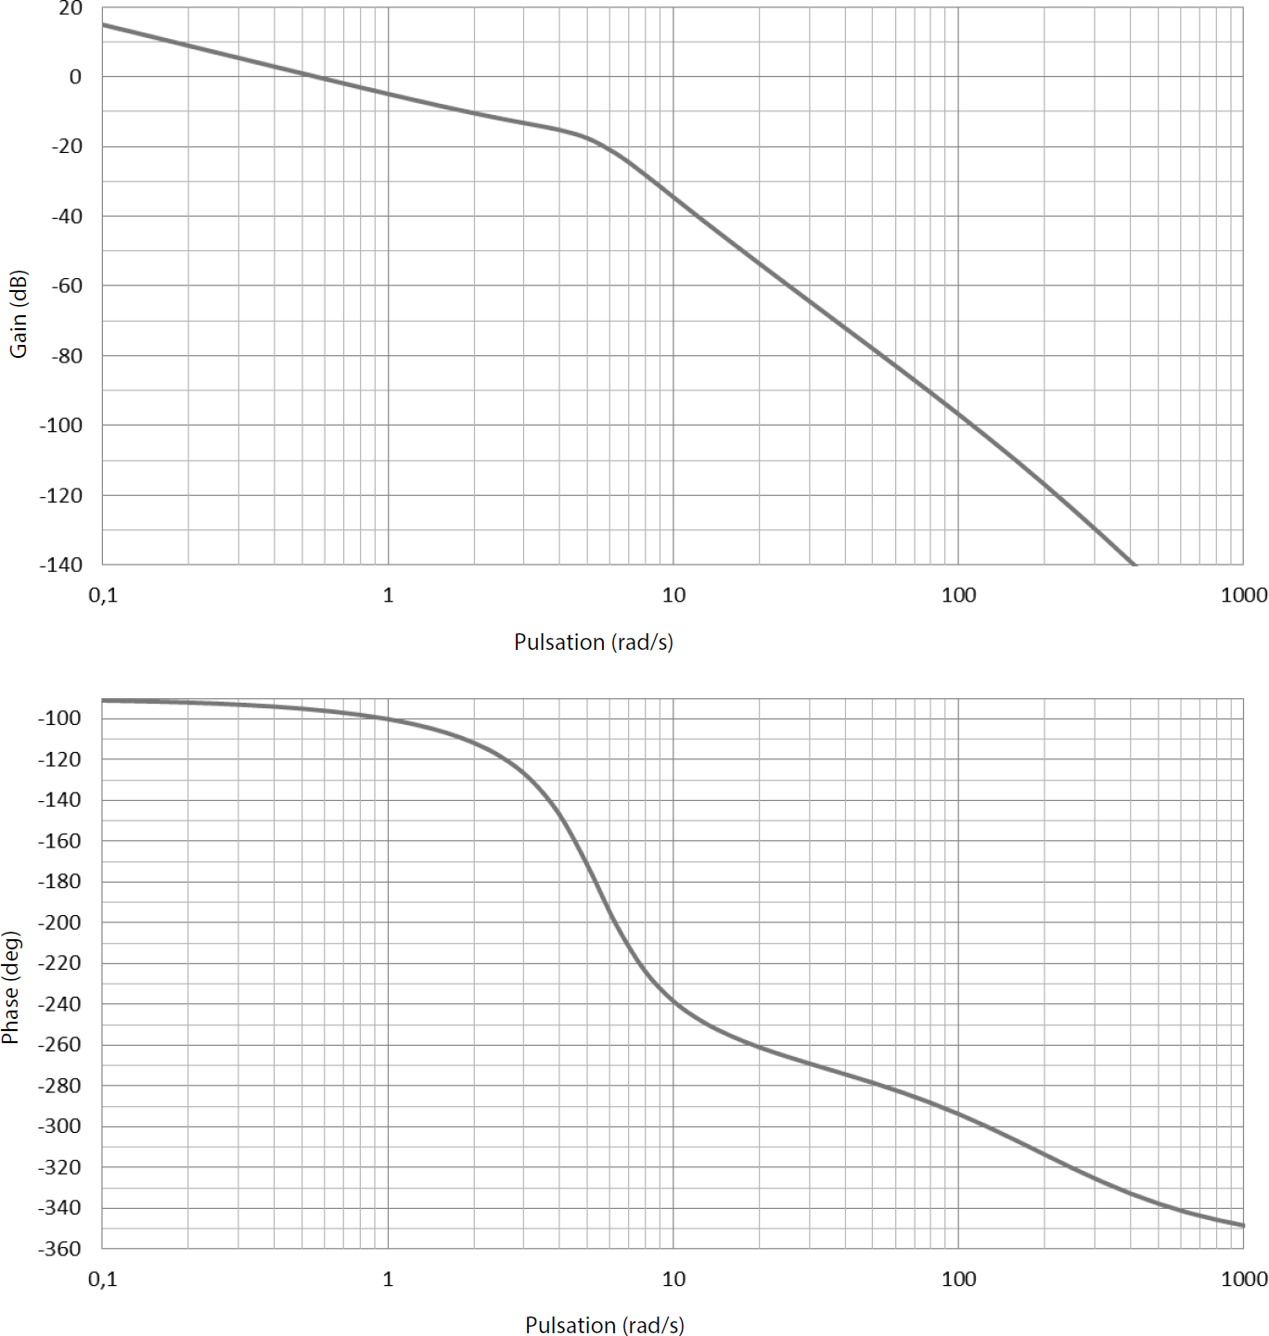


$$M_{G}=18 dB$$
$$M_{φ}=95°$$
$$M_{φ}=−15°$$

Slide 3
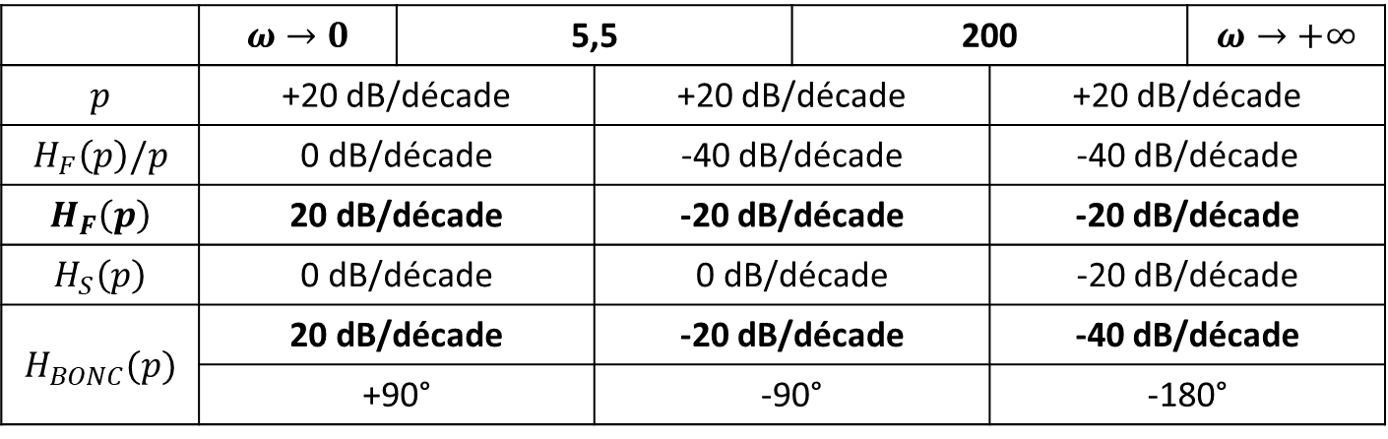
 | $$ω→0$$ | 5,5 |  | 200 |  | $$ω→+∞$$
$$p$$ | +20 dB/décade |  | +20 dB/décade |  | +20 dB/décade
$$H_{F}\left(p\right)/p$$ | 0 dB/décade |  | -40 dB/décade |  | -40 dB/décade
$$H_{F}\left(p\right)$$ | 20 dB/décade |  | -20 dB/décade |  | -20 dB/décade
$$H_{S}\left(p\right)$$ | 0 dB/décade |  | 0 dB/décade |  | -20 dB/décade
$$H_{BONC}(p)$$ | 20 dB/décade |  | -20 dB/décade |  | -40 dB/décade
 | +90° |  | -90° |  | -180°

Slide 4
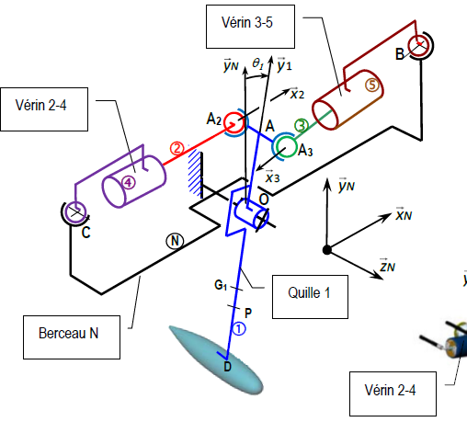







Sphérique $C$
Sphérique $B$
4
N
5
Pivot glissant
$$\left(A_{2},{\vec{x}}_{2}\right)$$
Pivot
$\left(O,{\vec{z}}_{N}\right)$
Pivot glissant
$$\left(A_{3},{\vec{x}}_{3}\right)$$
Ph
Ph
2
1
3
Sphérique $A_{2}$
Sphérique $A_{3}$
Pesanteur
Ph : pression hydraulique

Slide 5







Pivot
$\left(C,{\vec{z}}_{N}\right)$
Pivot
$\left(B,{\vec{z}}_{N}\right)$
4
N
5
Pivot glissant
$$\left(C,{\vec{x}}_{2}\right)$$
Ph
+
Phf
Ph
+
Phf
Pivot glissant
$$\left(B,{\vec{x}}_{3}\right)$$
Pivot
$\left(O,{\vec{z}}_{N}\right)$
2
1
3
Pivot
$\left(O,{\vec{z}}_{N}\right)$
Pivot
$\left(O,{\vec{z}}_{N}\right)$
Pesanteur
+
Eau
Ph : pression hydraulique

Slide 6






$$\vec{y_{1}}$$
$$\vec{y_{N}}$$
$$\vec{x_{1}}$$
$$θ_{1}$$
$$\vec{z_{N}}$$
$$\vec{x_{N}}$$

Slide 7
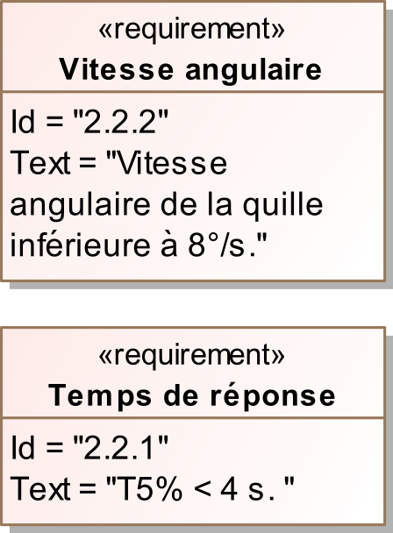

Domaine du client
Domaine de la modélisation
Modèle initial
Modèle linéaire
Correcteur proportionnel
C(p) =
Modèle linéaire
Correcteur retard de phase
C(p) =
Hypothèse de linéarisation du modèle
$$ω_{quille}=$$
Ecart = ……………………………
$$T_{5\%}=$$
Ecart = ……………………………
$$ω_{quille}=$$
Ecart = ……………………………
$$T_{5\%}=$$
Ecart = ……………………………

Slide 8



Domaine du client
Domaine de la modélisation
Modèle initial
Modèle linéaire
Correcteur proportionnel
C(p) = 0,44
Modèle linéaire
Correcteur retard de phase
$$C\left(p\right)=K_{COR}\frac{1+0,127 p}{1+3×0,127 p}$$
Hypothèse de linéarisation du modèle
$$ω_{quille}= 20°/ s$$
Ecart = +12 °/s  ✗
$$T_{5\%}= 2,5 s$$
Ecart = - 1,5 s. ✓
$ω_{quille}=$ $4°/ s$
Ecart = 4°/s OK
$$T_{5\%}= 2,3 s$$
Ecart = - 1,7 s OK
Pour être dans des conditions où le modèle et linéaire, la consigne doit être inférieure à 5°.

